Slide 1
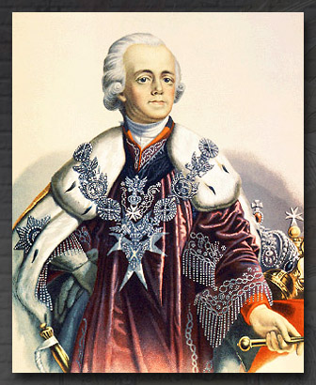
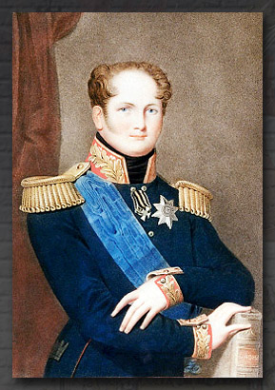
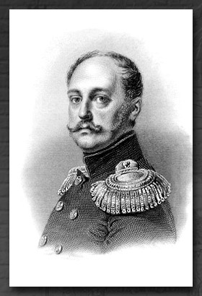
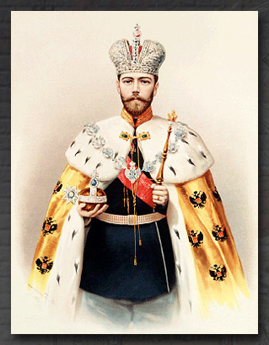
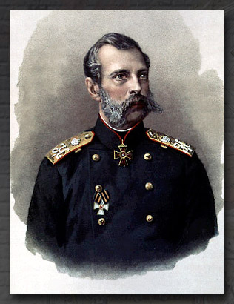
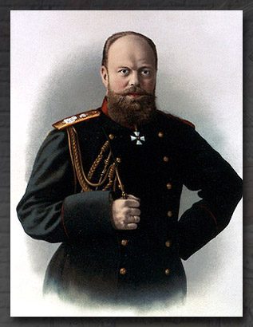
ИСТОРИЯ
РОССИИ
XIX век.
8 класс
ПОУ по теме: «Александр II»

Slide 2
1. Определите принцип образования ряда:
Указ 1797 г. о трёхдневной барщине, указ 1803 г. о вольных
хлебопашцах, закон Николая I 1842 г. об «обязанных» крестьянах.
Законы, подтачивающие крепостное право
2. Александр II вступил на престол в:
А) 1853 г. Б) 1855 г. В) 1856 г. Г) 1857 г.
Б
3. Воспитателями Александр II были:
А) М.М.Сперанский
Б) К.К.Мердер
В) В.А.Жуковский
Г) Е.Ф.Канкрин
Б, В
4. Сколько путешествий по России совершил наследник престола Александр Николаевич:
А) одно Б) два В) три Г) четыре
Б

Slide 3
5. Определите принцип образования ряда:
«Русский вестник», «Русская беседа», «Сельское благоустройство»
Новые журналы
6. О чём идёт речь:
«Он будет звонить, чем бы ни был затронут – нелепым указом или глупыми гонениями раскольников, воровством сановников или невежеством сената».
Герцен о газете «Колокол»
7. Неуплаченные в срок налоги, сборы ____________
недоимки
8. Причины отмены крепостного права:
А) экономическая отсталость страны
Б) массовое бегство крестьян от помещиков
В) опасность скатывания России в разряд второстепенных держав
Г) выступление декабристов
А, Б, В

Slide 4
9. Крепостное право в России было отменено:
А) 1860 г. Б) 1862 г. В) 1861 г. Г) 1865 г.
В
10. Кому принадлежат слова:
«Будет горазда лучше, если ликвидация крепостничества произойдёт сверху, нежели ждать, когда это свершиться снизу».
Александру II
11. Письмо монарха к подданному ____________
рескрипт
12. Выберите верные утверждения. Крестьяне при освобождении от крепостного права:
А) наделялись гражданскими правами
Б) получали землю за выкуп на особых условиях
В) земельный надел, получаемый крестьянином, не мог
превышать одной десятины
Г) до выкупа своих земельных наделов крестьяне становились
временнообязанными
А, Б, Г

Slide 5
13. Секретный комитет «для обсуждения мер по устройству быта помещичьих крестьян» был образован в:
А) 1860 г. Б) 1856 г. В) 1858 г. Г) 1857 г.
Г
14. Кому принадлежат слова:
«Вы Панина не знаете; его убеждения – это точное исполнение моих приказаний».
Александру II
15. Выберите верные утверждения. Крестьяне при освобождении от крепостного права:
А) соглашения между помещиком и крестьянами назывались
Уставными грамотами
Б) временнообязанные крестьяне должны были платить оброк
или отрабатывать барщину
В) выкупившие свою землю назывались крестьянами-
собственниками
Г) временнообязанное состояние крестьян могло продолжаться в
течение 10 лет
А, Б, В

Slide 6
16. Определите соответствие: год - реформа
1) 1864 г. А) Крестьянская реформа
2) 1870 г. Б) Судебная реформа
3) 1861 г. В) Земская реформа
Г) Городская реформа
1Б,В; 2Г; 3А
17. С чьим именем связана внутренняя политика государства, названная «диктатурой сердца»:
А) М.Т.Лорис-Меликова
Б) Д.А.Милютина
В) Я.И.Ростовцева
Г) В.Н.Панина
А
17. С чьим именем связано проведение военной реформы при Александре II:
А) Н.А.Милютина
Б) Д.А.Милютина
В) Я.И.Ростовцева
Г) В.Н.Панина
Б

Slide 7
 |  |  | 1
2
 |  | 3
 |  |  | 4
 |  |  | 5
6
 | 7
 | 8
 | 9
1. Получение земли, строений и прочего
во временное пользование.

Slide 8
 |  |  | А | Р | Е | Н | Д | А
2
 |  | 3
 |  |  | 4
 |  |  | 5
6
 | 7
 | 8
 | 9
2. Обжалование решения суда в более высоком судебном органе с целью пересмотра этого решения.

Slide 9
 |  |  | А | Р | Е | Н | Д | А
А | П | Е | Л | Л | Я | Ц | И | Я
 |  | 3
 |  |  | 4
 |  |  | 5
6
 | 7
 | 8
 | 9
3. Письмо монарха к подданному.

Slide 10
 |  |  | А | Р | Е | Н | Д | А
А | П | Е | Л | Л | Я | Ц | И | Я
 |  | Р | Е | С | К | Р | И | П | Т
 |  |  | 4
 |  |  | 5
6
 | 7
 | 8
 | 9
4. Предоставление денег или товаров
в долг с последующим их возвращением
с процентами.

Slide 11
 |  |  | А | Р | Е | Н | Д | А
А | П | Е | Л | Л | Я | Ц | И | Я
 |  | Р | Е | С | К | Р | И | П | Т
 |  |  | К | Р | Е | Д | И | Т
 |  |  | 5
6
 | 7
 | 8
 | 9
5. Организованное прекращение работы с целью добиться выполнения требований.

Slide 12
 |  |  | А | Р | Е | Н | Д | А
А | П | Е | Л | Л | Я | Ц | И | Я
 |  | Р | Е | С | К | Р | И | П | Т
 |  |  | К | Р | Е | Д | И | Т
 |  |  | С | Т | А | Ч | К | А
6
 | 7
 | 8
 | 9
6. Производство изделий специально для продажи.

Slide 13
 |  |  | А | Р | Е | Н | Д | А
А | П | Е | Л | Л | Я | Ц | И | Я
 |  | Р | Е | С | К | Р | И | П | Т
 |  |  | К | Р | Е | Д | И | Т
 |  |  | С | Т | А | Ч | К | А
Т | О | В | А | Р | Н | О | Е
 | 7
 | 8
 | 9
7. Договор, заключённый государством с частным предпринимателем, иностранной фирмой на использование промышленных предприятий, природных богатств и других хозяйственных объектов.

Slide 14
 |  |  | А | Р | Е | Н | Д | А
А | П | Е | Л | Л | Я | Ц | И | Я
 |  | Р | Е | С | К | Р | И | П | Т
 |  |  | К | Р | Е | Д | И | Т
 |  |  | С | Т | А | Ч | К | А
Т | О | В | А | Р | Н | О | Е
 | К | О | Н | Ц | Е | С | С | И | Я
 | 8
 | 9
8. Неуплаченные в срок налоги, сборы.

Slide 15
 |  |  | А | Р | Е | Н | Д | А
А | П | Е | Л | Л | Я | Ц | И | Я
 |  | Р | Е | С | К | Р | И | П | Т
 |  |  | К | Р | Е | Д | И | Т
 |  |  | С | Т | А | Ч | К | А
Т | О | В | А | Р | Н | О | Е
 | К | О | Н | Ц | Е | С | С | И | Я
 | Н | Е | Д | О | И | М | К | И
 | 9
9. Физическое насилие, вплоть до уничтожения, по отношению
к политическим противникам.

Slide 16
 |  |  | А | Р | Е | Н | Д | А
А | П | Е | Л | Л | Я | Ц | И | Я
 |  | Р | Е | С | К | Р | И | П | Т
 |  |  | К | Р | Е | Д | И | Т
 |  |  | С | Т | А | Ч | К | А
Т | О | В | А | Р | Н | О | Е
 | К | О | Н | Ц | Е | С | С | И | Я
 | Н | Е | Д | О | И | М | К | И
 | Т | Е | Р | Р | О | Р

Slide 17
 |  |  |  |  |  | 1
 |  |  |  |  | 2
 |  |  |  |  | 3
4
 |  |  |  |  | 5
 |  | 6
 |  |  |  |  | 7
 |  |  |  |  | 8
1. Автор «Путешествия из Петербурга в Москву».

Slide 18
 |  |  |  |  |  | Р | А | Д | И | Щ | Е | В
 |  |  |  |  | 2
 |  |  |  |  | 3
4
 |  |  |  |  | 5
 |  | 6
 |  |  |  |  | 7
 |  |  |  |  | 8
2. Военный министр, при котором проводилась
военная реформа.

Slide 19
 |  |  |  |  |  | Р | А | Д | И | Щ | Е | В
 |  |  |  |  | М | И | Л | Ю | Т | И | Н
 |  |  |  |  | 3
4
 |  |  |  |  | 5
 |  | 6
 |  |  |  |  | 7
 |  |  |  |  | 8
3. Преподаватель юриспруденции у Александра II.

Slide 20
 |  |  |  |  |  | Р | А | Д | И | Щ | Е | В
 |  |  |  |  | М | И | Л | Ю | Т | И | Н
 |  |  |  |  | С | П | Е | Р | А | Н | С | К | И | Й
4
 |  |  |  |  | 5
 |  | 6
 |  |  |  |  | 7
 |  |  |  |  | 8
4. Какому историку принадлежат слова:
«Севастополь ударил по застоявшимся умам».

Slide 21
 |  |  |  |  |  | Р | А | Д | И | Щ | Е | В
 |  |  |  |  | М | И | Л | Ю | Т | И | Н
 |  |  |  |  | С | П | Е | Р | А | Н | С | К | И | Й
К | Л | Ю | Ч | Е | В | С | К | И | Й
 |  |  |  |  | 5
 |  | 6
 |  |  |  |  | 7
 |  |  |  |  | 8
4. Историку принадлежат слова:
«Севастополь ударил по застоявшимся умам».

